Slide 1

IUGR. Intrauterinní smrt.
1.10.2015
MUDr. Magdalena Kučerová

Slide 2
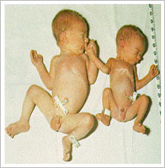
Intrauterinní růstová restrikce
(retardace)

Slide 3
IUGR
IUGR = opoždění růstu a vývoje plodu o 3-4 týdny dle UZ biometrie ve vztahu ke gestačnímu stáří
odhadnutá hmotnost je pod 10. percentilem růstových křivek daného gestačního stáří + patologická flowmetrie + oligohydramnion

Slide 4
SGA
= small for gestatioanl age
Konstitučně malý plod
Odhadovaná hmotnost pod 10. pct, ale normální flowmetrie a VP

Slide 5
IUGR – klasifikace
Proporcionální (symetrický)
  retardace je již v 1. polovině těhotenství
  genetické, infekce (TORCH) a toxické příčiny (kouření)
  menší výskyt intrapartální hypoxie
Dysproporcionální (klasický)
  V 2. polovině těhotenství
  placentární insuficience s chronickou hypoxií a centralizace oběhu (oligohydramnion)
  za porodu je riziko vzniku hypoxie – kontin. CTG; hypoglykémie a hypotermie plodu po porodu

Slide 6
IUGR
Hypotrofický novorozenec – plod, jehož vývoj byl spojen s růstovou retardací: – 10x vyšší morbidita, 8x vyšší mortalita
Patofyziologie: chronická hypoxie – nedostatečný růst - oběhová kompenzace hypoxie (zvýšený průtok v pupečníku, centralizace oběhu) – dekompenzace (snížený průtok, oběhové selhání) – smrt plodu

Slide 7
IUGR - příčiny
mateřské – HT, preeklampsie, nutriční faktory, hypoxie matky (onem. srdce, plic, anémie), VVV dělohy, chronická onemocnění (ledviny, DM, kolagenózy, trombofilie)
fetální – VVV, vícečetné těhotenství, chromozomální vady, abnormality placenty (praevia, plac. velamentosa, infarkty), dvoucévný pupečník, infekce plodu (TORCH)

Slide 8
IUGR - dg
Zevní vyšetření – menší břicho (nepřesné)
UZ – biometrie, množství VP, flowmetrie
CTG – snížení oscilací a ztráta akcelerací při pohybu

Slide 9
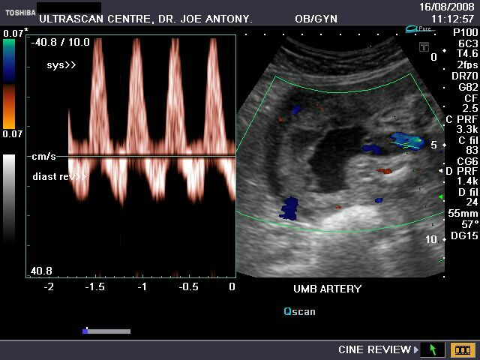
flowmetrie

Slide 10
IUGR - terapie
UZ monitorace plodu (po týdnu až denně)
Při zhoršení hospitalizace, ukončení těhotenství
ZÁLEŽÍ NA GESTAČNÍM TÝDNU!
Menší týdny monitorace, po 35.tt ukončení při progresi, nad 37.tt ukončení hned (indukce, SC)

Slide 11
Late onset IUGR
Moderní klasifikace
  Časný IUGR (early-onset): klasický dysproporcionální
  Pozdní IUGR (late-onset)
Hypoxický insult může přijít i v pozdějších fázích těhotenství
Větší hmotnost – větší nároky na živiny a kyslík, rychlejší dekompenzace
Nereaguje zástavou růstu, ale rovnou centralizací oběhu

Slide 12
Late onset IUGR
Záchyt obtížný, zatím není rutinní UZ screening ve 36.tt
Snížené vnímání pohybů, opakovaně suspektní CTG
Dg: UZ flowmetrie! Nestačí průtok v a. umbilicalis! Nutný i průtok v a.cerebri media
  může chybět váha pod 10.pct i oligohydramnion
  T: indukce porodu, ev. S.C.

Slide 13
Intrauterinní smrt plodu
Abortus. Fetus mortus.

Slide 14
Abortus
Plodem po potratu se rozumí plod, který po úplném vypuzení nebo vynětí z těla matčina neprojevuje ani jednu ze známek života a současně jeho porodní hmotnost je nižší než 500 g, a pokud ji nelze zjistit, jestliže je těhotenství kratší než 22 týdny
= plod bez známek života pod 500 g

Slide 15
Abortus
  abortus spontaneus
    completus
    incompletus
    missed abortion (bez jakýchkoliv klinických příznaků)
  abortus arteficialis (inductus)
    legalis – dle zákona ČNR o umělém přerušení těhotenství(č. 66/1986)
    criminalis

Slide 16
Abortus
Časný – do 12.t.t. (lze na přání ženy)
Pozdní – 12.- 24.t.t. (z lékařské indikace)
Nekomplikovaný – imminens, incipiens, in cursu
Komplikovaný – krvácení, infekce, protrahovaný

Slide 17
Abortus - příčiny
ze strany plodu
  VVV, poruchy implantace, poruchy placenty
ze strany matky
  Toxické - těžký abusus (nikotin, alkohol, drogy),radiace, expozice chemickým látkám, toxické léky
  úrazy
  anatomické – VVV, myomy, inkompetence hrdla
  hormonální – luteální insuficience, tyreopatie, dekomp. DM
  infekční
  koagulopatie
  imunologické

Slide 18
Abortus - dg
anamnéza – krvácení, bolesti v podbřišku,
gyn.vyš. - vyloučení jiné příčiny krvácení, otevírání hrdla, velikost dělohy
UZ – průkaz AS plodu, tvar gestačního váčku, retroplacentární hematom, cervikometrie
Laboratoř
  dynamika hCG

Slide 19
Abortus - terapie
AB imminens: klid na lůžku, hemostyptika, Utrogestan
AB in cursu: analgetika, oxytocin, RCUI
Missed AB: RCUI

Slide 20
Fetus mortus
IUFD (intrauterine fetal death)

Slide 21
Fetus mortus
Porod mrtvého plodu nad 500 g
2-3 promile, v ČR dlouhodobě stabilní
Ve 20-50% nejasné, riziko se stářím těhotenství klesá (po termínu se mírně zvýší)

Slide 22
Fetus mortus - příčiny
Ze strany matky – gestózy, DM, chronická onemocnění: ledvin, jater, srdce, cév, plic, APS, trombotické stavy, abusus, infekce
Ze strany plodu – chromozomání aberace, strukturální malformace, vrozené poruchy metabolismu, TTTS, imunní/nonimunní hydrops, infekce (toxoplazmóza, listerióza, lues, brucelóza, zarděnky, herpesviry, coxackie B3, CMV, parvovirus B19)
Ze strany placenty a pupečníku –insuficience placenty, abrupce, chorioamniitis, tumory placenty (hemangiom, teratom), trombóza cév pupečníku, strangulace pupečníku, FM krvácení, hemangiomy pupečníku, vasa praevia

Slide 23
Fetus mortus - příčiny
Odvratitelné
  IUGR, DM, HT, PE, HELLP sy, Rh-izoim., cholestáza
Obtížně odvratitelné
  TTTS, non-imunní hydrops, sepse
Neodvratitelné
  Nejasné příčiny, úraz, masivní abrupce, intoxikace, strangulace, závažné VVV

Slide 24
Fetus mortus - dg
klinika (bezpříznakové), absence vnímání pohybů plodu, krvácení, výtok, únava, subfebrilie, bolesti v podbřišku
UZ – není srdeční akce
Při podezření na FM nenapojovat na CTG!

Slide 25
Rizika pro matku
DIC – vyplavení tkáňového faktoru, porucha uteroplacentární bariéry – plný rozvoj do 5 týdnů
Infekce, rozvoj sepse
Onemocnění, které vedlo k FM (krvácení při abrupci, preeklampsie, selhání orgánů..)

Slide 26
Fetus mortus - management
hospitalizace
diagnostická vyšetření při příjmu
  anamnestické údaje, objektivizace úmrtí plodu TK+P+TT, gynekologické vyšetření + in speculam, UZ
  KO, VK, CRP, biochemie, KS + protilátky
  TORCH – toxoplazmóza, rubeola, CMV, HSV; VDRL
  panel trombofilií + APS (antifosfolipidový sy)
  kultivace krev + pochva + moč
prevence DIC (LMWH), ATB, trankvilizéry (diazepam)
indukce porodu, snaha o vyhnutí se primárnímu SC

Slide 27
FM – vedení porodu
Indukce porodu
Analgezie! Nejlépe epidurální
oxytocin
porod bez epiziotomie, plod a placentu porodit vcelku
odeslání plodu na genetické vyšetření, patologicko anatomickou pitvu + histologické vyšetření placenty

Slide 28
Vyšetření po porodu
Stupeň macerace plodu a placenty
  I.st.: buly na kůži 6-8 hod po úmrtí
  II.st.: odlučování pokožky v plátech 1.-7.den
  III.st.: odloučená pokožka, zborcení lebky, rozvolnění ligament
KTC – stěr z placenty, blan, úst a vývodů plodu
Histologie placenty
Krev z pupečníku – genetické vyš.

Slide 29
FM
Kontakt na psychologa
Možnost fotografie, otisku ručičky, nožky, uchování vlásků
Pohřeb a rozloučení
www.prázdná kolébka.cz, prázdná náruč, dlouhá cesta
https://www.youtube.com/watch?v=zQpLANlX_nI&feature=youtu.be

Slide 30
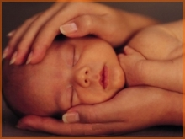
Děkuji za pozornost

